Slide 1
Интерактивная интеллектуальная игра
«Лексическое колесо»

Slide 2
Историзмы
Нажми на колесо
Архаизмы
Историзмы
Омонимы
Архаизмы
Антонимы
Фразеологизмы
Синонимы
Антонимы
Синонимы
Фразеологизмы
Омонимы

Slide 3
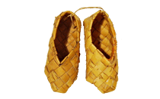
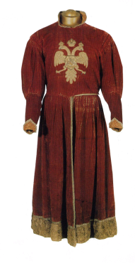
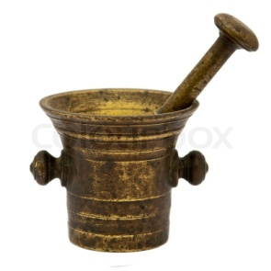
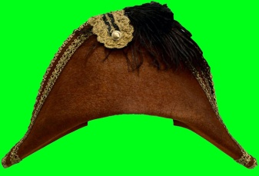
Выберите задание
1
2
3
4
5
6
Историзмы
Омонимы
Архаизмы
Синонимы
Антонимы
Фразеологизмы

Slide 4
Старинный русский головной убор в виде гребня (опахала, полумесяца или округлого щита) вокруг головы, символ русского традиционного костюма.
кокошник
Правильный ответ

Slide 5
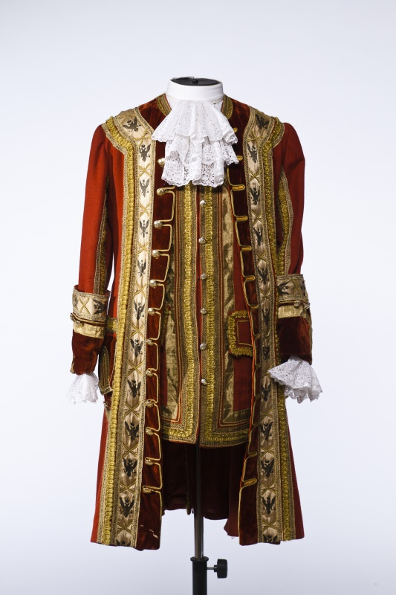
Старинная мужская долгополая одежда
кафтан
Правильный ответ

Slide 6
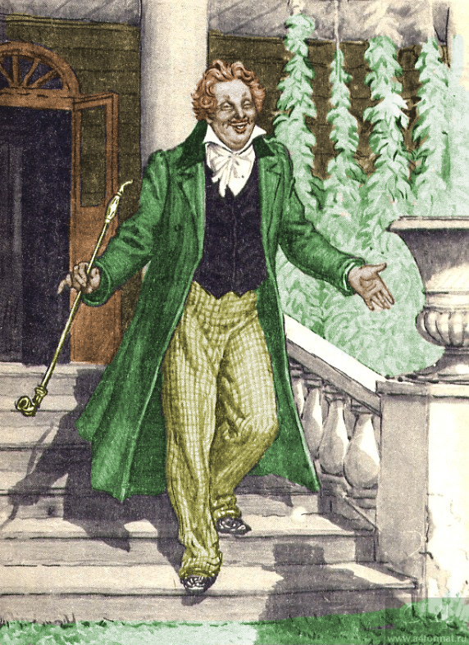
Землевладелец, относящийся к привилегированному сословию
помещик
Правильный ответ

Slide 7
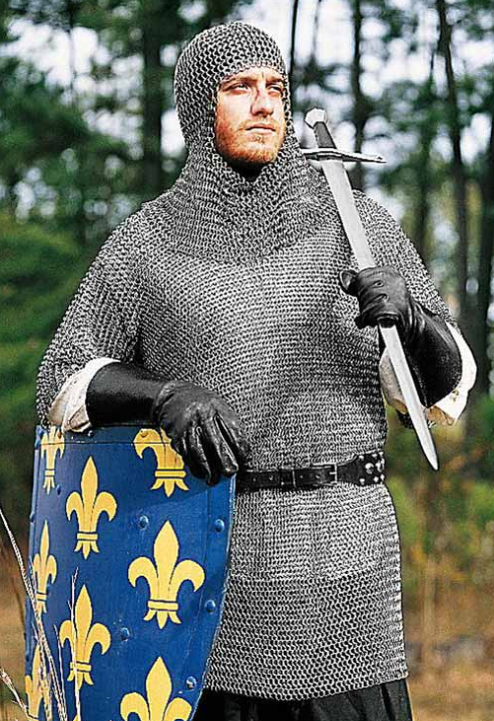
Часть воинского доспеха, рубашка из густосплетенных металлических колец
кольчуга
Правильный ответ

Slide 8
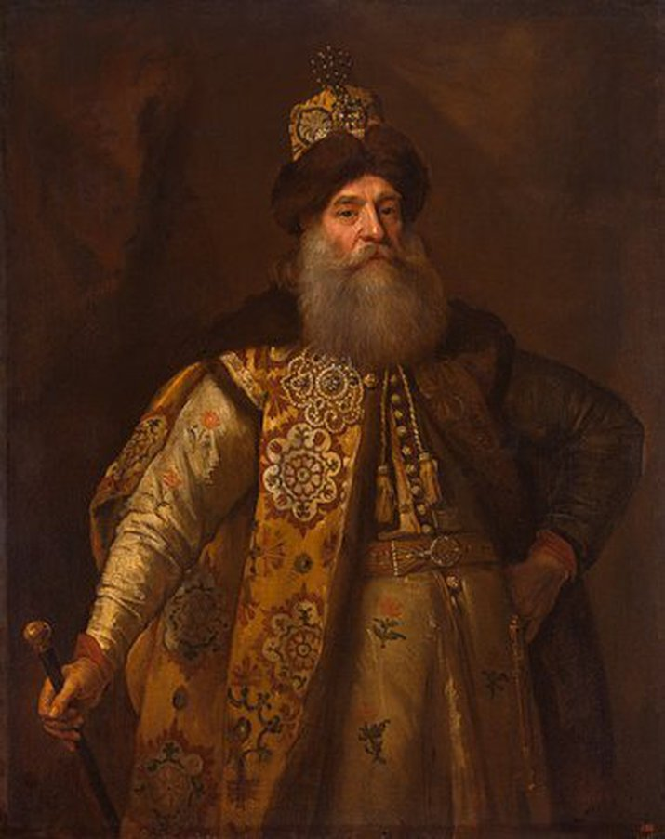
Крупный землевладелец, представитель высшего сословия феодалов в Древней Руси и Московском государстве
боярин
Правильный ответ

Slide 9
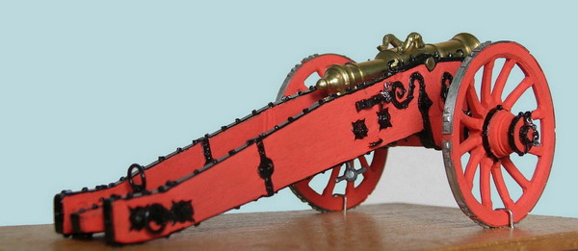
Старинное русское гладкоствольное артиллерийское орудие-гаубица
Правильный ответ
единорог

Slide 10
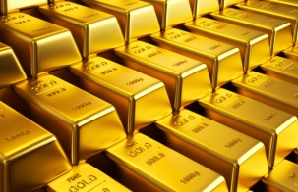
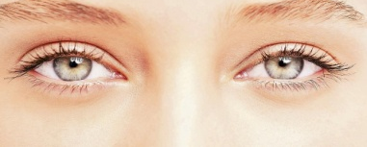
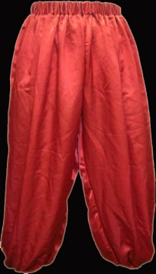
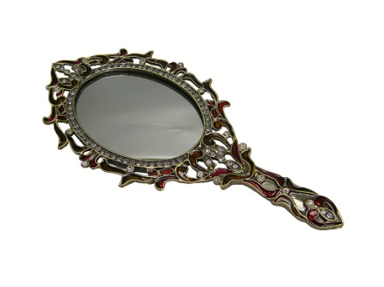
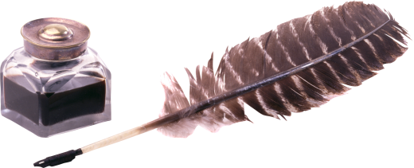
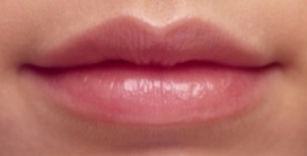
Выберите задание
1
2
3
4
5
6
Историзмы
Омонимы
Архаизмы
Синонимы
Антонимы
Фразеологизмы

Slide 11
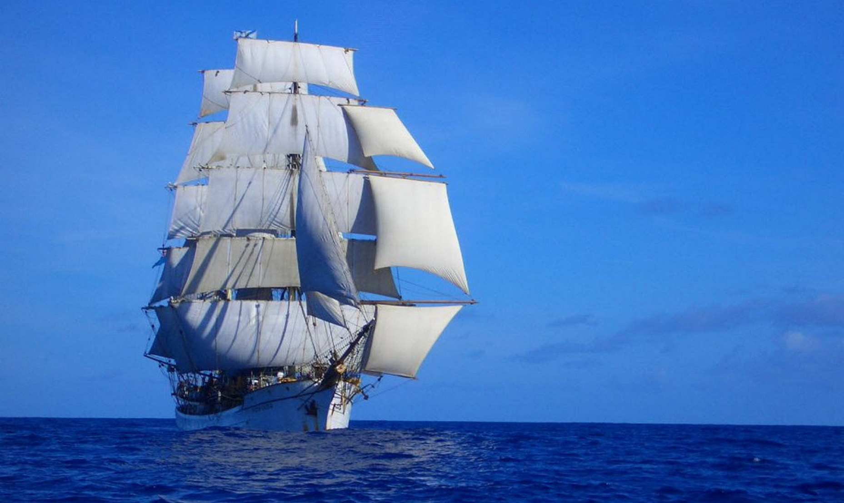
Как в старину называли парус
Правильный ответ
ветрило

Slide 12
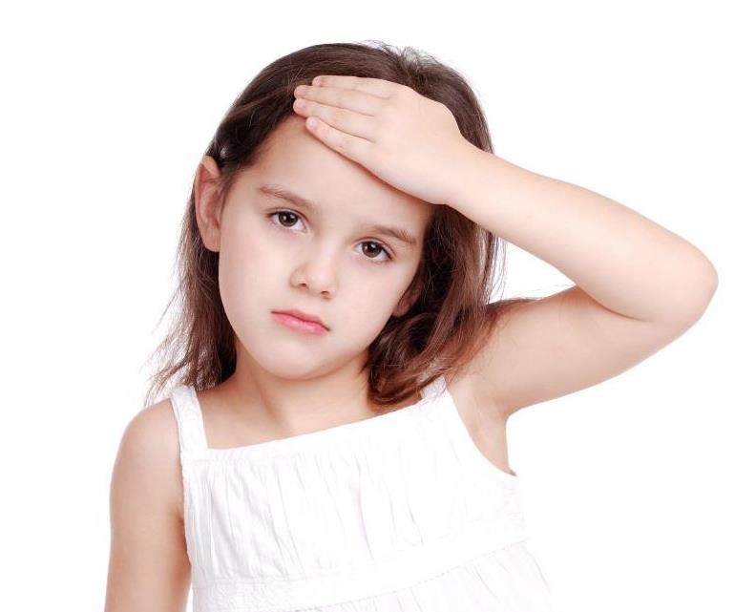
Как в старину назывался лоб
Правильный ответ
чело

Slide 13
Старинное название дочери
Правильный ответ
дщерь

Slide 14
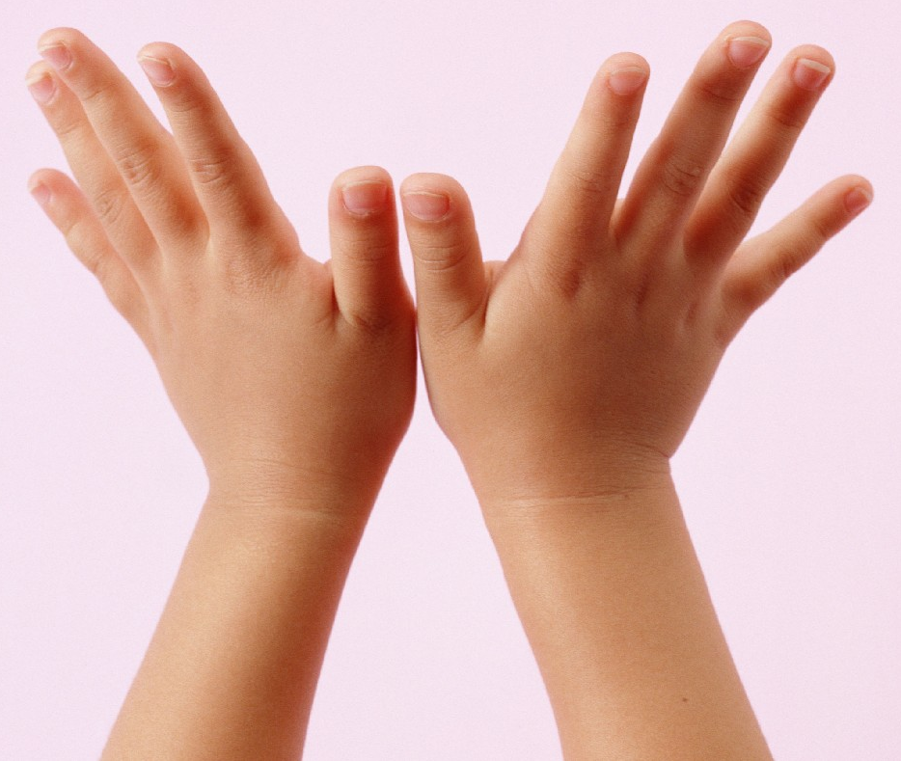
Старинное название пальца
Правильный ответ
перст

Slide 15
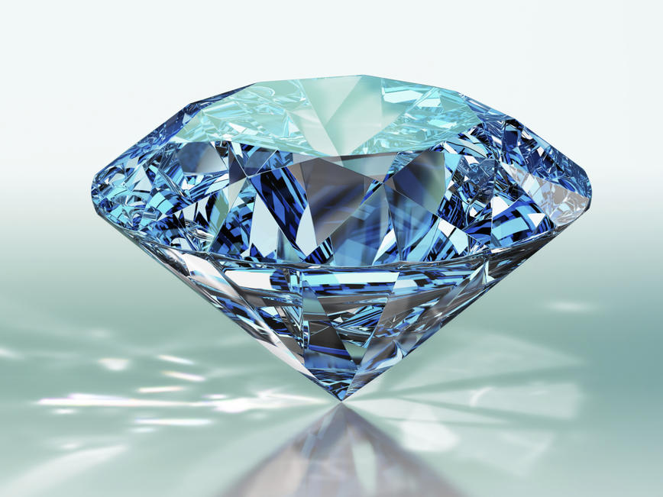
Старинное название бриллианта
Правильный ответ
адамант

Slide 16
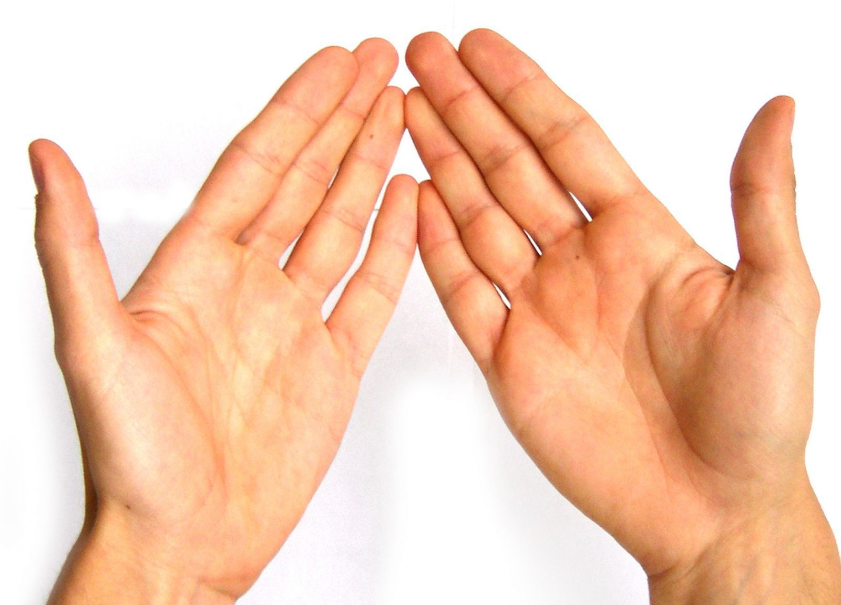
Старинное название ладони
Правильный ответ
длань

Slide 17
Выберите задание
1
2
3
4
5
6
Историзмы
Историзмы
Омонимы
Омонимы
Архаизмы
Архаизмы
Синонимы
Синонимы
Антонимы
Антонимы
Фразеологизмы
Фразеологизмы

Slide 18
маленький
большой
Правильный ответ

Slide 19
чистый
грязный
Правильный ответ

Slide 20
плачет
смеётся
Правильный ответ

Slide 21
мало
много
Правильный ответ

Slide 22
ночь
день
Правильный ответ

Slide 23
молодой
пожилой
Правильный ответ

Slide 24
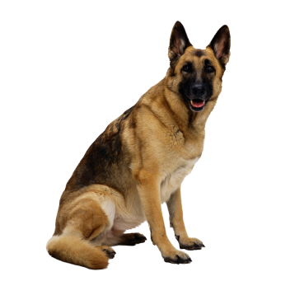
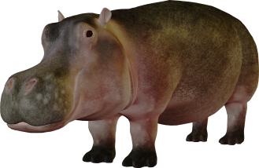
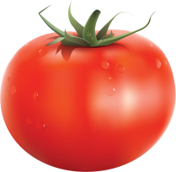
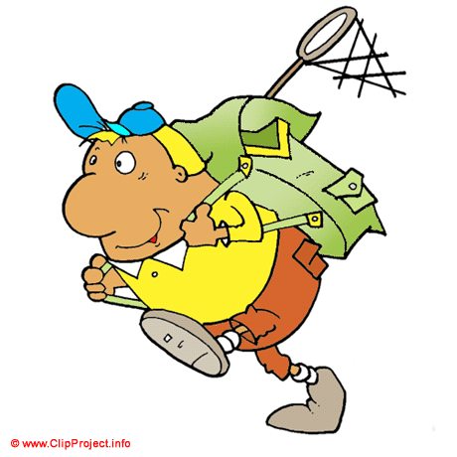
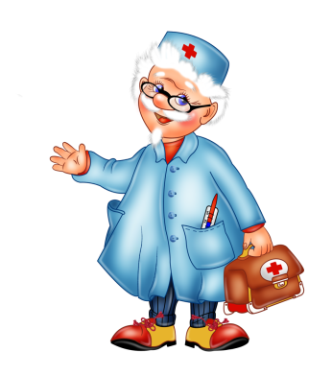
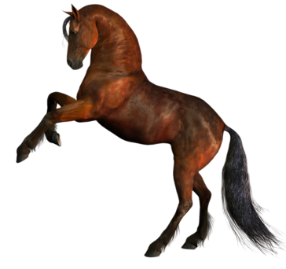
Выберите задание
1
2
3
4
5
6
Историзмы
Омонимы
Архаизмы
Синонимы
Антонимы
Фразеологизмы

Slide 25
Доктор
врач
Правильный ответ

Slide 26
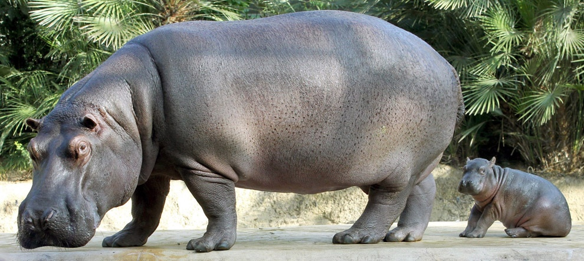
Гиппопотам
бегемот
Правильный ответ

Slide 27
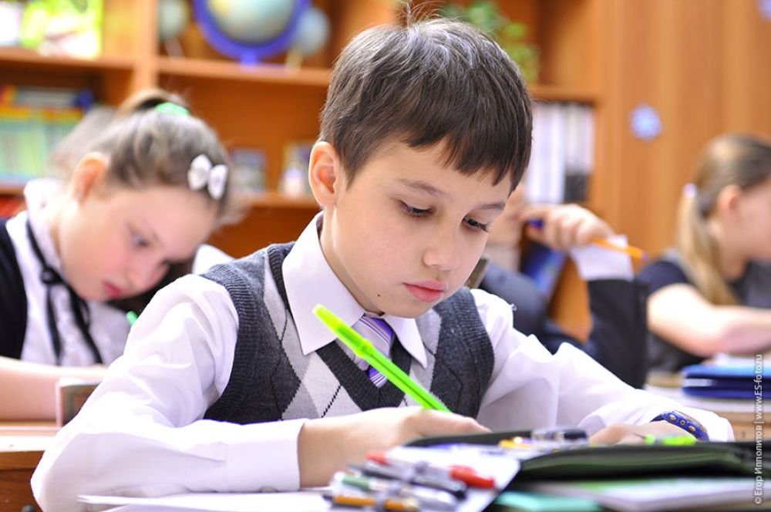
Школьник
ученик
Правильный ответ

Slide 28
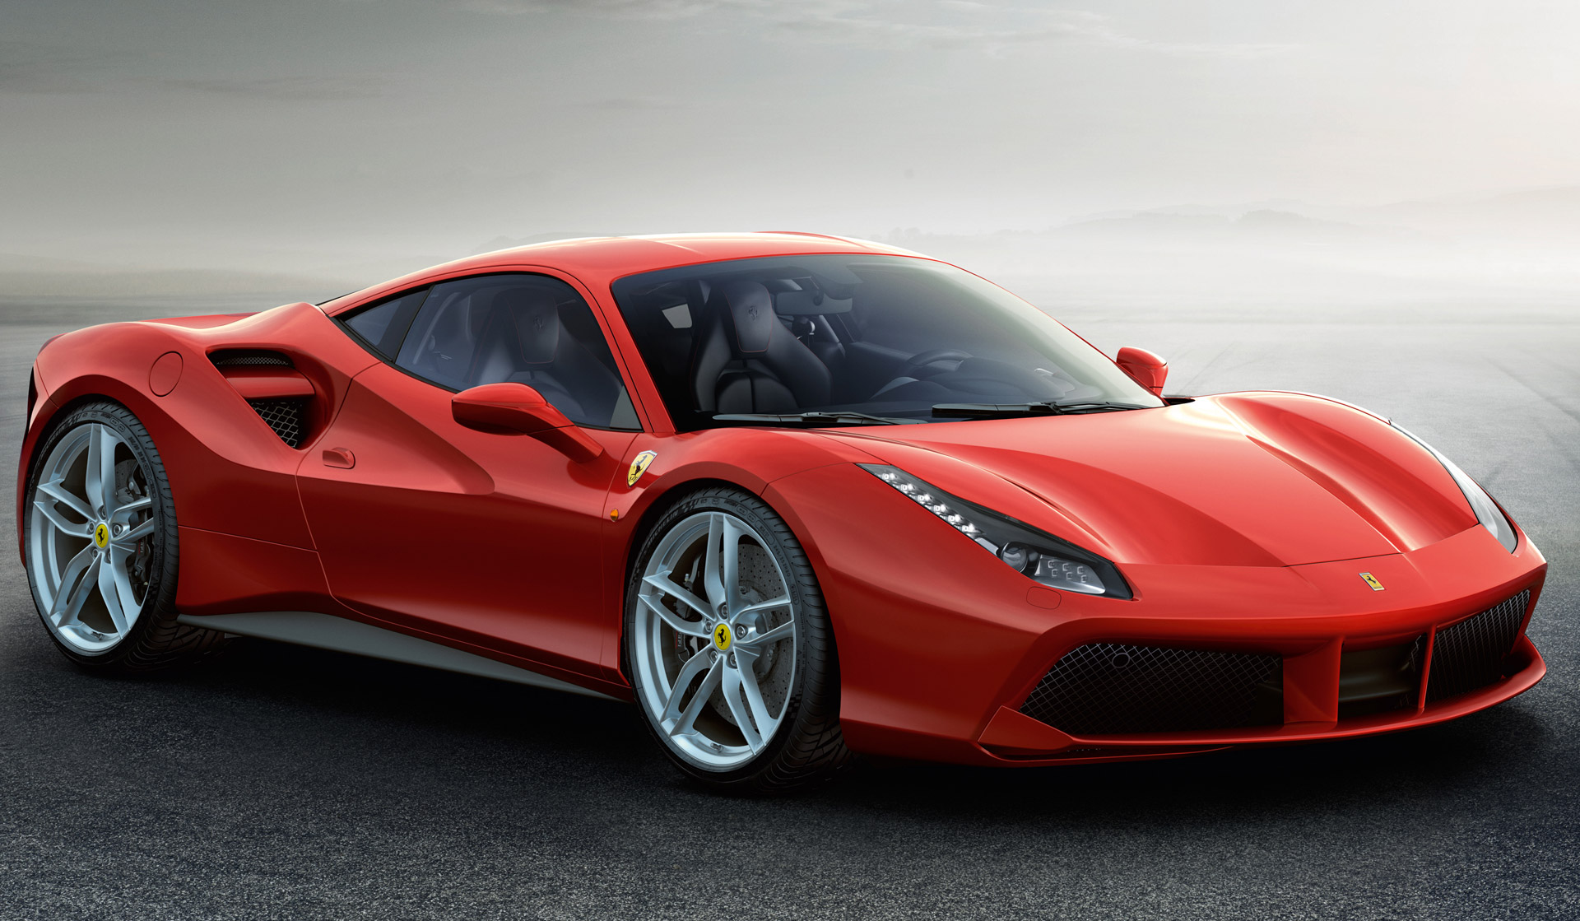
Автомобиль
машина
Правильный ответ

Slide 29
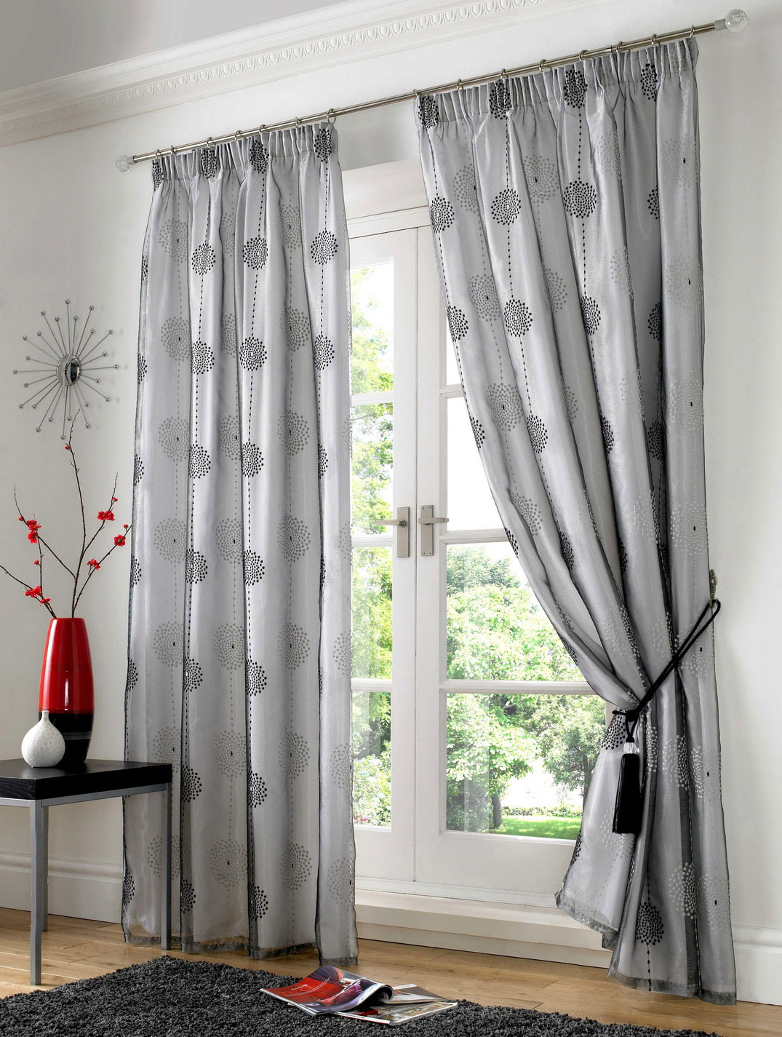
Шторы
занавески
Правильный ответ

Slide 30
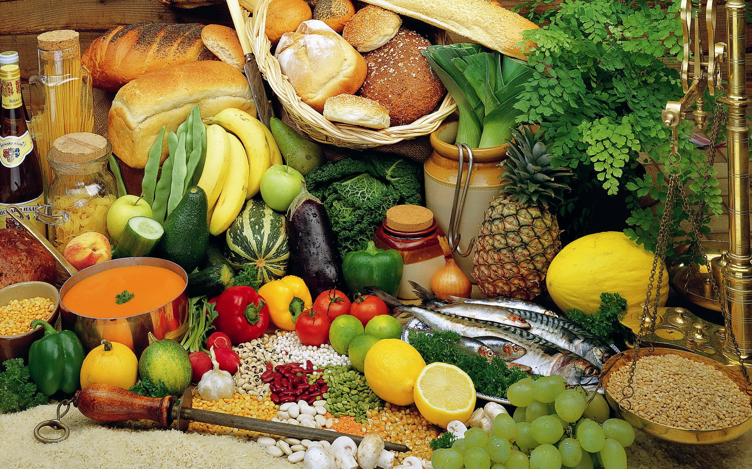
Еда
пища
Правильный ответ

Slide 31
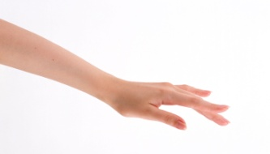
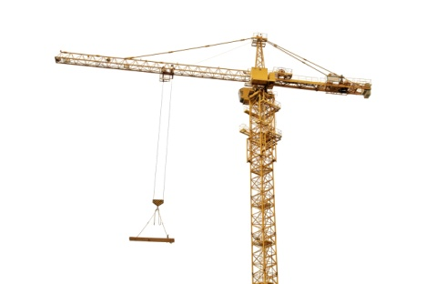
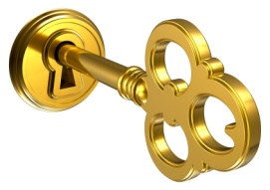
Выберите задание
1
2
3
4
5
6
Историзмы
Омонимы
Архаизмы
Синонимы
Антонимы
Фразеологизмы

Slide 32
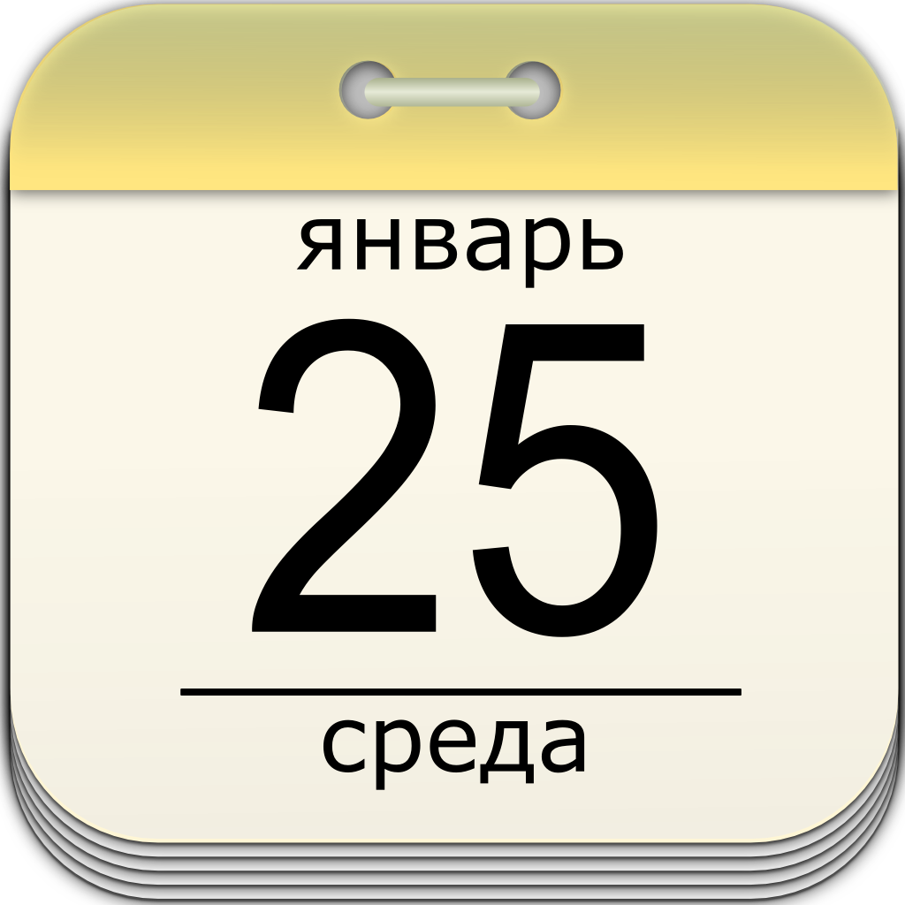
День недели, имеющий омоним
Правильный ответ
среда

Slide 33
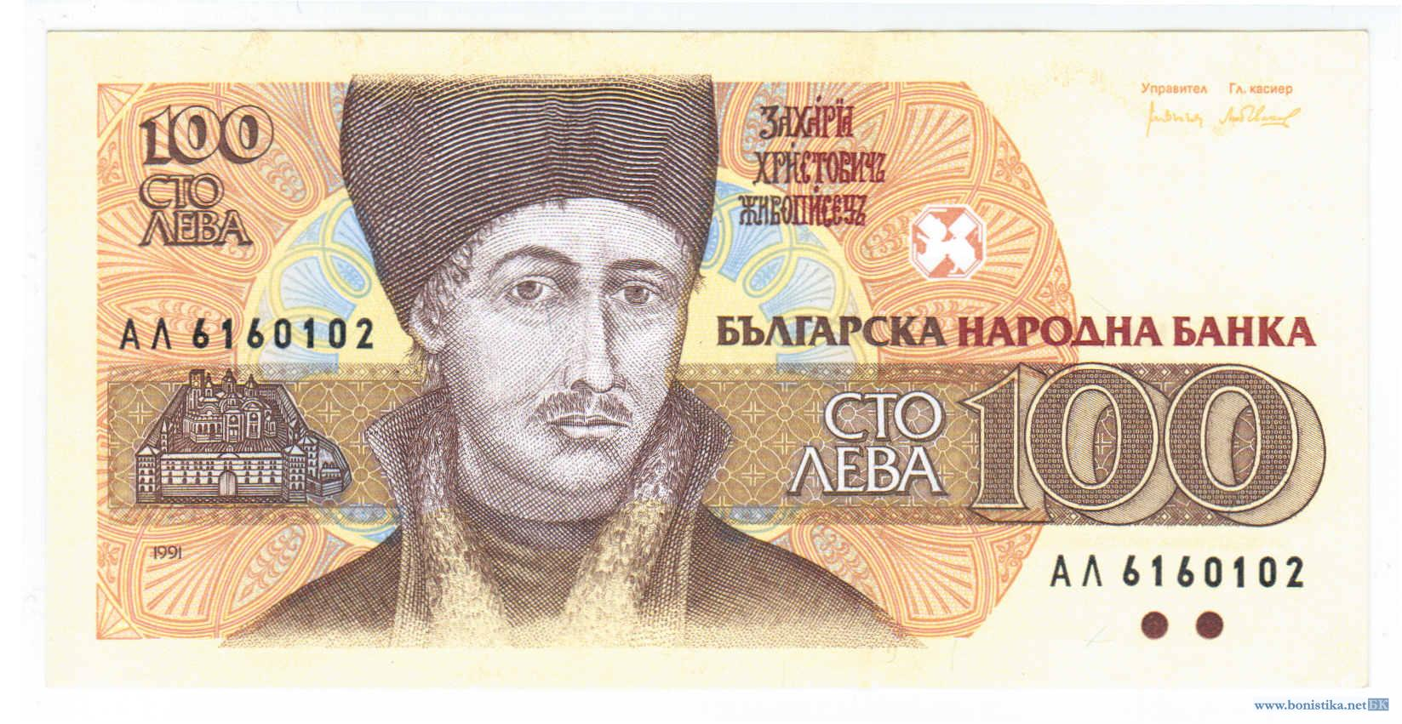
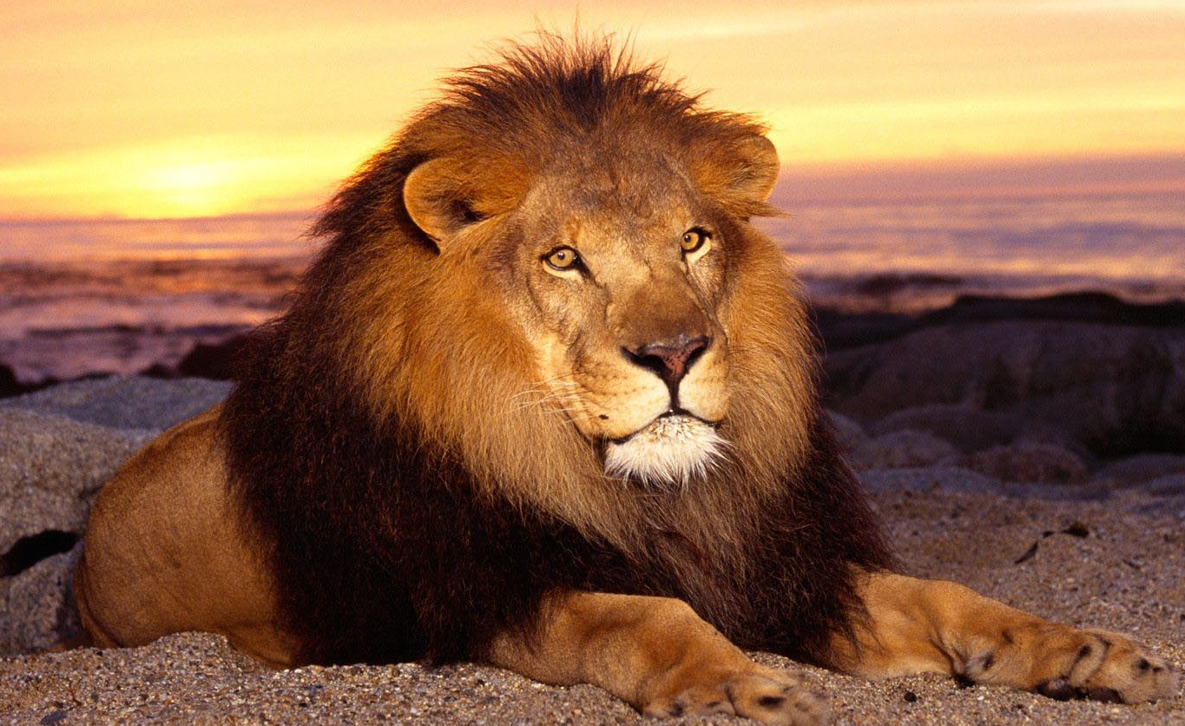
Денежная единица в Болгарии, омонимичная названию дикого животного
Правильный ответ
лев

Slide 34
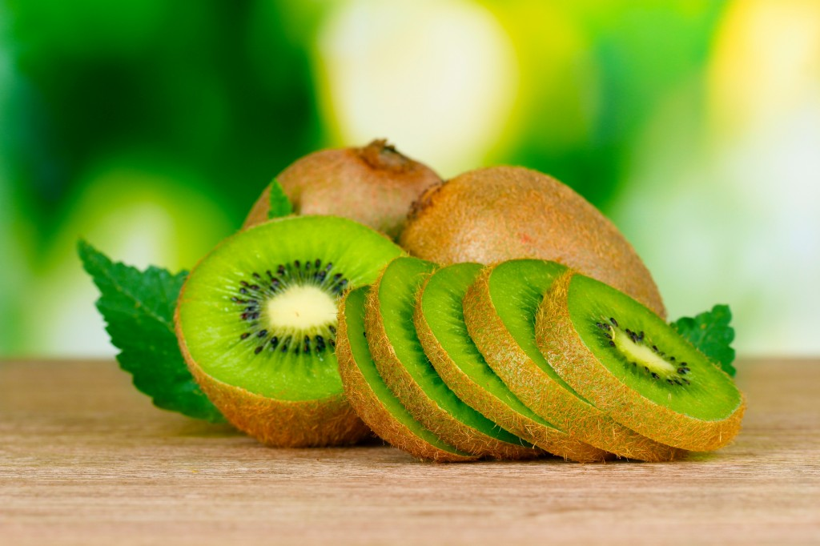
Омонимы, имеющие значение маленький мохнатый плод, содержащий большое количество витамина С и удивительная птичка почти без крыльев, с длинной шерстью
Правильный ответ
киви

Slide 35
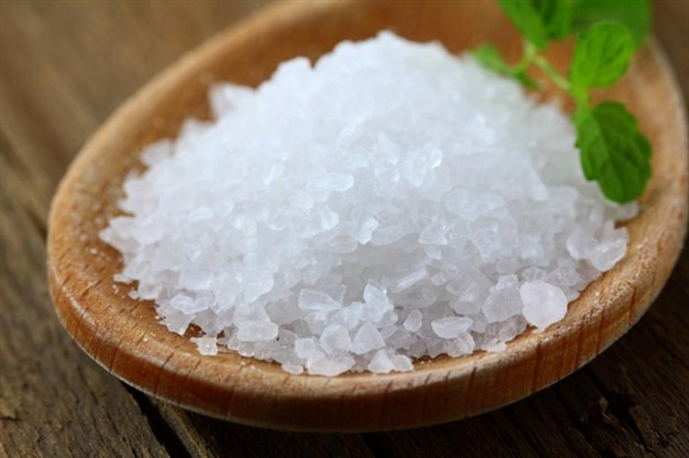
Нота, имеющая омоним
Правильный ответ
соль

Slide 36
Омонимы, один из которых обозначает насекомое, а другой является принадлежностью мужского гардероба
Правильный ответ
бабочка

Slide 37
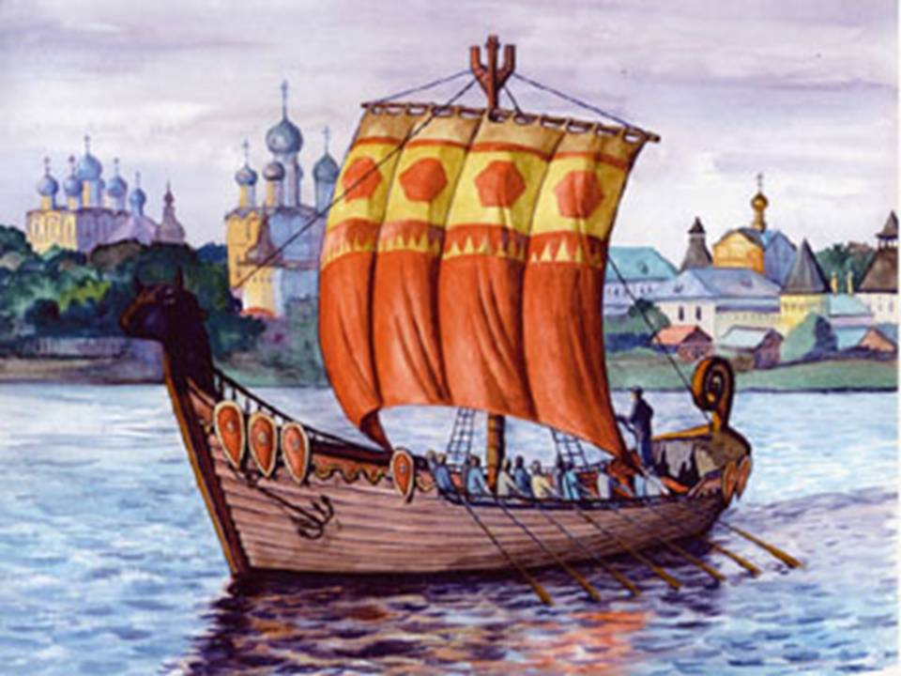
Первая служила лодкой предкам, а другая движется по клеткам
Правильный ответ
ладья

Slide 38
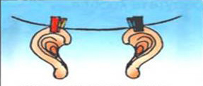
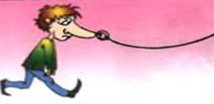
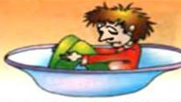
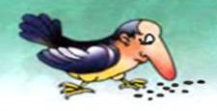
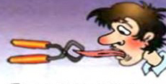
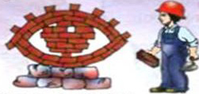
Выберите задание
1
2
3
4
5
6
Историзмы
Омонимы
Архаизмы
Синонимы
Антонимы
Фразеологизмы

Slide 39
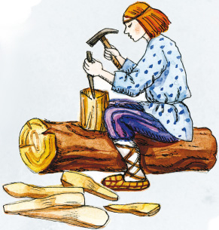
Бить баклуши
Правильный ответ

Slide 40
Льет как из ведра
Правильный ответ

Slide 41
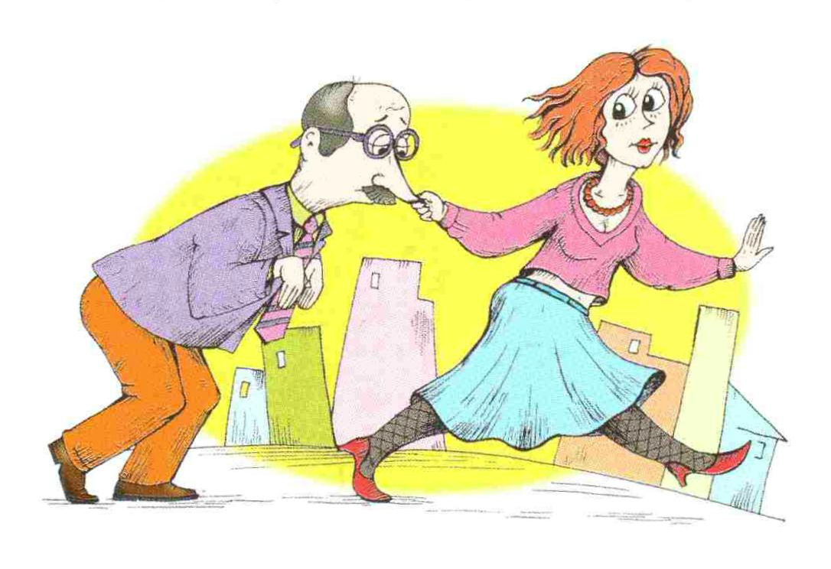
Водить за нос
Правильный ответ

Slide 42
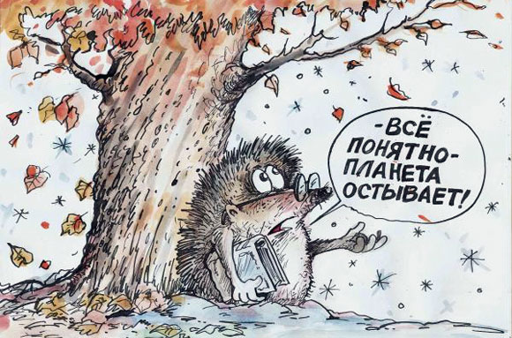
И ежу понятно
Правильный ответ

Slide 43
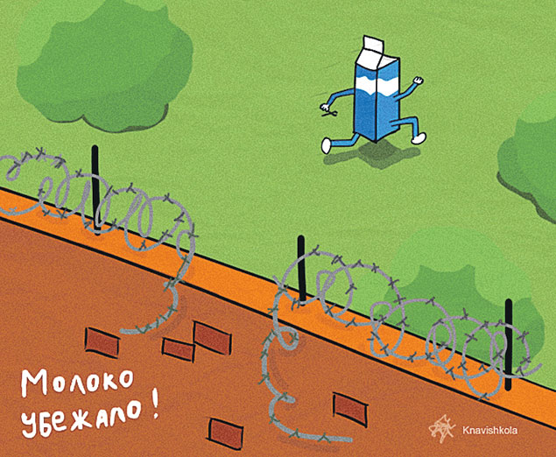
Молоко убежало
Правильный ответ

Slide 44
Витать в облаках
Правильный ответ

Slide 45
Люби, цени и знай свой язык!

